Slide 1
COME INDIVIDUARE NOTIZIE FALSE
Non ti fidare dei titoli: le notizie false spesso hanno titoli altisonanti scritti tutti in maiuscolo e con ampio uso di punti esclamativi. Se le affermazioni contenute in un titolo ti sembrano esagerate, probabilmente sono false.
Guarda bene l'URL: un URL fasullo o molto simile a quello di una fonte attendibile potrebbe indicare che la notizia è falsa.

Slide 2
3. Fai ricerche sulla fonte: assicurati che la notizia sia scritta da una fonte di cui ti fidi e che ha la reputazione di essere attendibile. Se la notizia proviene da un'organizzazione che non conosci, controlla la sezione "Informazioni" della sua Pagina per scoprire di più.
4. Fai attenzione alla formattazione: su molti siti di notizie false, l'impaginazione è strana o il testo contiene errori di battitura. Se vedi che ha queste caratteristiche, leggi la notizia con prudenza.
5. Fai attenzione alle foto: le notizie false spesso contengono immagini e video ritoccati. A volte, le immagini potrebbero essere autentiche, ma prese fuori contesto. Puoi fare una ricerca dell'immagine o della foto per verificarne l'origine.
6.Controlla le date: le date degli avvenimenti contenuti nelle notizie false potrebbero essere errate e la loro cronologia potrebbe non avere senso.

Slide 5
7. Verifica le testimonianze: controlla le fonti dell'autore per assicurarti che siano attendibili. La mancanza di prove o il riferimento a esperti di cui non viene fatto il nome potrebbe indicare che la notizia è falsa.
8. Controlla se altre fonti hanno riportato la stessa notizia: se gli stessi avvenimenti non vengono riportati da nessun'altra fonte, la notizia potrebbe essere falsa. Se la notizia viene proposta da fonti che ritieni attendibili, è più probabile che sia vera.
9.La notizia potrebbe essere uno scherzo: a volte può essere difficile distinguere le notizie false da quelle satiriche o scritte per divertire. Controlla se la fonte è nota per le sue parodie e se i dettagli e il tono della notizia ne rivelano lo scopo umoristico.
10. Alcune notizie sono intenzionalmente false: usa le tue capacità critiche quando leggi le notizie online e condividile solo se non hai dubbi sulla loro veridicità.

Slide 6
Su
http://www.butac.it/the-black-list/
è presente un interessante elenco di siti web considerati poco o per nulla affidabili.
Altri siti utili per smascherare le bufale:
www.bufale.net
http://attivissimo.blogspot.it/
Anna Laura Leoni, Sicurezza sul web.

Slide 7
LEGGERE UN URL
.com = sito commerciale
.edu= sito educational
.org = organizzazione non-profit
.gov = sito governativo
.mil = sito militare
.it = sito italiano
.unipd (unife, unimi, unibo) = sito italiano indicante università

Slide 8
IL CRAAP (CRAP) TEST
Che cos’è: https://www.youtube.com/watch?v=b5pP6vd99pI

Slide 9
Nell’indirizzo del sito è possibile leggere il nome dell’autore, dell’azienda o del tema trattato. Anche il dominio può orientare nella ricerca di informazioni: l’abbreviazione finale dell’URL comunica il tipo di organizzazione e la provenienza.
https://www.comune.ancona.gov.it/ankonline/ankonmagazine/2017/08/21/raccontancona-i-templari-e-santa-maria-della-piazza/
Come regola generale:
sono attendibili tutti i siti istituzionali (per esempio, quelli con suffisso .gov.it), perché supportati da organizzazioni governative.
I siti internet che terminano in .com e .org possono essere talvolta attendibili, ma non sempre. In questi casi, dovrai cercare l'organismo o l'organizzazione che ha prodotto l'informazione
Meglio scegliere una fonte originaria. In quelle secondarie, riportate da qualcuno, è possibile riscontrare errori che minano non solo l’attendibilità del contenuto, ma anche la credibilità dell’autore.
Anna Laura Leoni, Sicurezza sul web.

Slide 10
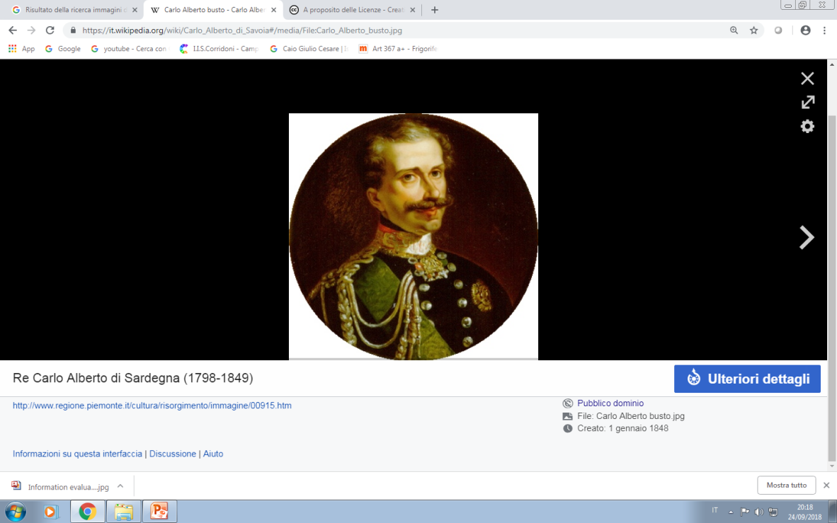
LA QUESTIONE DEI DIRITTI D’AUTORE
Si possono utilizzare liberamente opere (immagine, musiche, testi) il cui autore è morto da più di 70 anni.
La licenza che permette di usare liberamente un contenuto è pubblico dominio.
Anna Laura Leoni, Sicurezza sul web.

Slide 11
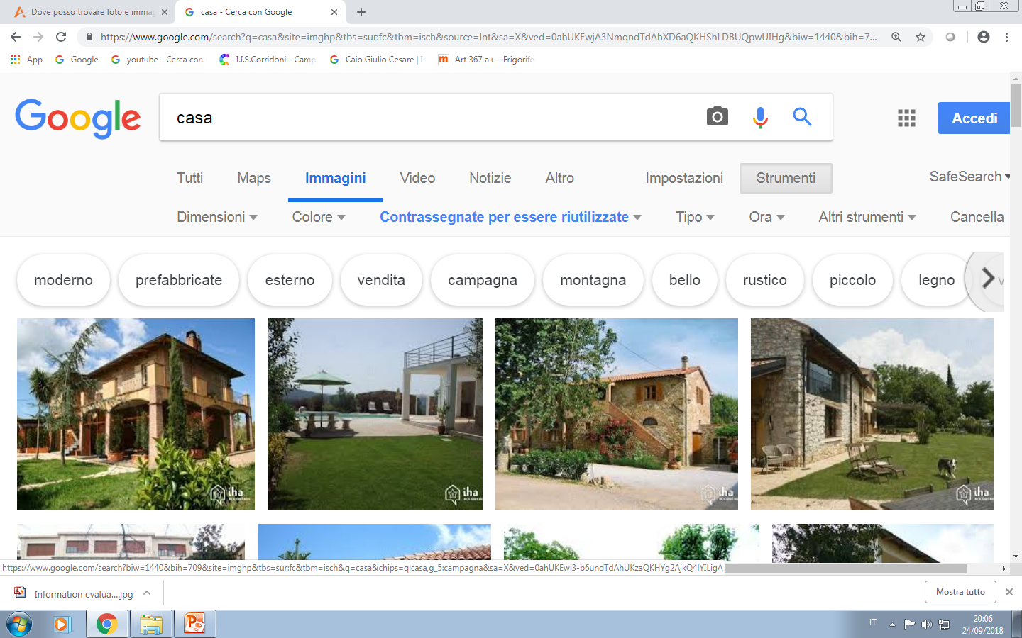

Slide 12
LICENZE CREATIVE COMMONS
Tutte le licenze Creative Commons aiutano i creatori —licenziatari— a detenere i diritti d'autore mentre permettono a terzi di copiare, distribuire e compiere alcuni usi delle loro opere — perlomeno non commercialmente.
https://creativecommons.org/licenses/?lang=it
Anna Laura Leoni, Sicurezza sul web.

Slide 13
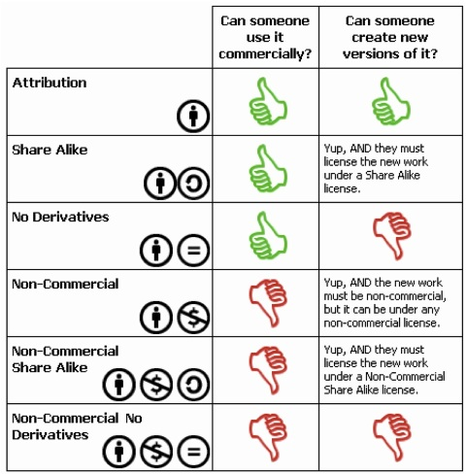

Slide 14
IL COPYRIGHT E YOUTUBE
https://www.youtube.com/intl/it/yt/about/copyright
Anna Laura Leoni, Sicurezza sul web.

Slide 15
SITI DA CUI SCARICARE GRATUITAMENTE SENZA DIRITTI D’AUTORE
https://pixabay.com/it/
https://www.canva.com/it_it/
https://www.jamendo.com/?language=it

Slide 16
ALTRI SITI DI RIFERIMENTO
https://www.generazioniconnesse.it/_file/documenti/KIt_Didattico/2015/GenerazioniConnesse-Teens.pdf
https://www.generazioniconnesse.it/_file/documenti/KIt_Didattico/2015/GenerazioniConnesse-Docenti.pdf
https://www.generazioniconnesse.it/_file/documenti/KIt_Didattico/2015/GenerazioniConnesse-Kids.pdf
https://www.sicurinrete.it/
http://www.commissariatodips.it/
https://www.creativecommons.it/

Slide 17
http://www.coris.uniroma1.it/sites/default/files/Internet%20e%20diritto%20d%27autore.pdf
https://euipo.europa.eu/ohimportal/it/web/observatory/faqs-on-copyright-it
Anna Laura Leoni, Sicurezza sul web.

